Slide 1

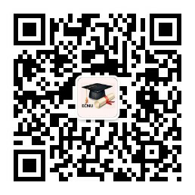
2019级学术学位博士研究生入学教育
—— 培养工作指南
华东师范大学研究生培养办公室 2019年8月26日
扫我，关注更多

Slide 2
概述
研究生教育是培养高层次创新人才的主要途径，是实施创新驱动发展和建设创新型国家的重要基石。学校围绕 “双一流”建设，全面落实“立德树人”的根本任务，坚持走内涵式发展道路，以服务需求、提高质量、追求卓越为主线，以培养拔尖创新人才和高层次应用人才为目标，稳步推进研究生教育高质量创新发展，加快构建具有华东师范大学特色的一流研究生教育体系。
◆ 聚焦学术成长，构建一流研究生培养机制
◆ 聚焦课程质量，深化研究生课程体系改革
◆ 聚焦能力提升，强化研究生科研创新培养
◆ 聚焦学术前沿，打造全方位学术交流平台

Slide 3
概述
实施“博士生培养质量提升三年行动计划（2019-2021）”
◆ 主要改革举措：优化招生名额分配机制，提高博士生津贴待遇，加强博士生导师管理，实施博士生弹性学制，健全研究生培养规范，建强研究生管理队伍，完善经费使用管理机制，优化研究生教育激励体系。
◆ 院系试点、分步实施：2019级有5个院系（学部）参与首批试点。
实施研究生学术科研能力提升系列计划
◆ 课程建设计划
◆ 博士生科研能力提升计划
◆ 来科学家和优秀学者培育计划
◆ 创新创业教育计划
◆ 学术交流计划——暑期学校、学术论坛（沙龙）资助计划
国家公派出国留学资助项目
学校研究生国（境）外访学资助项目 ……

Slide 4

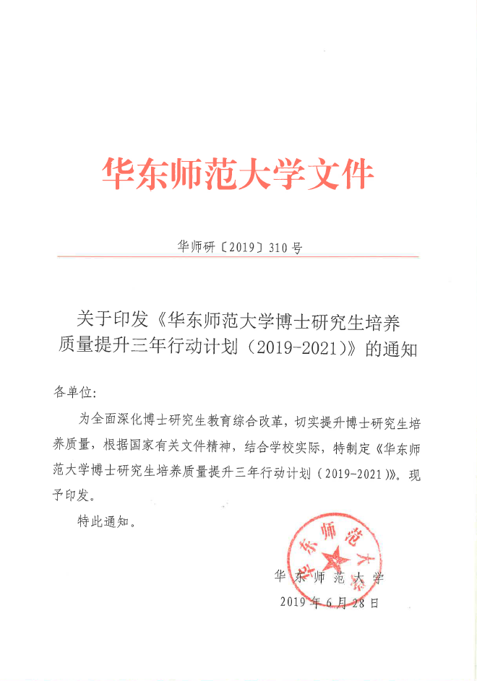
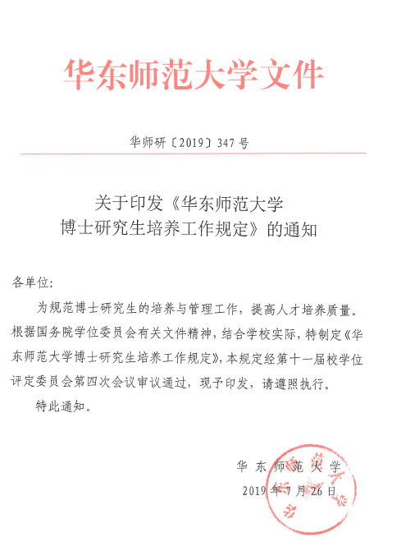
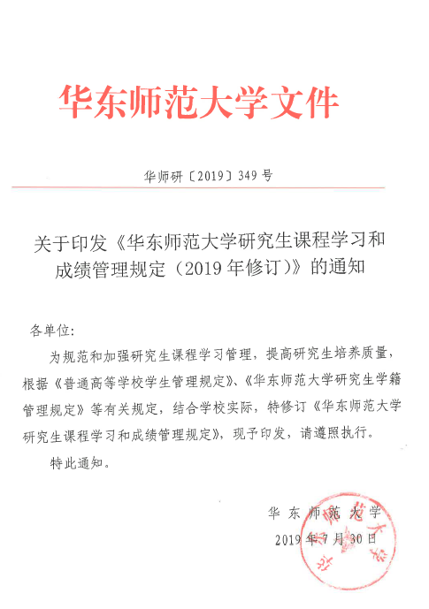
指导性文件
1、《华东师范大学博士研究生培养质量提升三年
行动计划（2019-2021）》（华师研【2019】310号）
2、《华东师范大学博士研究生培养工作规定》
（华师研【2019】347号）
3、《华东师范大学研究生课程学习和成绩管理
规定（2019年修订）》（华师研【2019】349号）

Slide 5
一、培养目标
培养成为德智体美劳全面发展的社会主义建设者和接班人；
爱国守法，诚信公正，学风严谨，身心健康，具有家国情怀和使命感；
掌握本学科领域坚实宽广的基础理论和系统深入的专业知识，同时掌握一定的相关学科知识，具有独立从事科学研究工作的能力，在科学或专门技术领域取得创造性成果。
… … …

Slide 6
二、学习年限
１
2
3
统招博士研究生
基本学习年限为4年，
最长学习年限为6年；
本科直博研究生
基本学习年限为5年，
最长学习年限为7年；
硕博连读研究生
基本学习年限为5-6年，
最长学习年限为7年。
达到本学科培养方案要求的博士生，经导师同意后，可申请提前毕业。

Slide 7
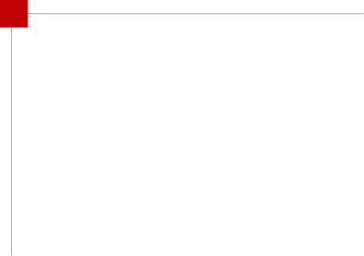

三、培养方案与培养计划
培养方案：在研究生院组织下，由院系负责制定，经所在学科学 位评定分委会讨论通过、学位点责任教授和分委会主席签字确认，报研究生院审核、备案后实施，是研究生培养的依据和指导。
主要包括：培养目标、学习年限与培养方式、主要研究方向、课程设置与学分要求、培养环节考核要求、实践环节和科研训练、科研成果、学位论文要求及基本文献阅读书目等。
查看路径：研究生培养新系统 → 点击“培养” → 选择“我的培养方案”

Slide 8

三、培养方案与培养计划
培养计划是导师指导博士生学习、开展研究工作的基础，也是对博士生毕业及学位授予审查的依据。
主要包括：课程学习要求、培养环节要求、科研成果要求等；
制定要求：博士生入学后两个月内，在导师和导师组的指导下，按照所在学科培养方案，
结合个人情况，制定培养计划；交所在院系存档，并严格执行。
具体路径：（1）制定：研究生培养新系统 → 点击“培养” → 选择“制定培养计划”；
（2）查看：选择“我的培养计划”，查看个人培养计划。

Slide 9
四、课程学习（课程类别与学分要求）
统招博士研究生需修读15学分，硕博连读与本科直博研究生修读35学分。各类别博士生与课程类别最低学分要求，见下表：
学生类别 | 学位公共课 | 学位基础课 | 学位专业课（必修） | 学位专业课（选修） | 跨专业选修课 | 公共选修课（I） | 总学分
统招博士 | 6 | 5 |  | 2 | 2 | 0 | 15
硕博连读 | 7 | 8 | 6 | 10 | 2 | 2 | 35
本科直博 | 6 | 8 | 6 | 11 | 2 | 2 | 35
在满足最低学分要求的基础上，具体学分要求由各院系结合专业培养需求制定。
详请查阅所在专业培养方案要求。

Slide 10
四、课程学习（公共课）
1、学位公共课（必修）
（1）思想政治理论课：《中国马克思主义与当代》1门课、共计2学分，安排在第一学年第一学期，硕博连读生免修；
（2）公共英语：2门课、共计4学分，分别安排在第一学年的两个学期（公共英语符合免修条件的，可申请免修2学分）；
其中，留学博士研究生修读《中国概况》或《中国文明导论》、公共汉语课。
2、公共选修课I
包括研究方法类、人文素养类、科学素养类、创新创业类、教师教育类等课程。硕博连读生和本科直博生修读2学分，普博生可不修读。

Slide 11
四、课程学习（公共课）
本学期公共选修课I特别推荐
《学术规范与学术伦理》（文科类）
萧延中教授 主持
名师阵容，视域高端
突破专业藩篱，输出跨学科知识体系
鼓励师生互动，搭建良性对话机制
贴近学生生活，注重实用操作
适合青年特点，扩展教学空间

Slide 12
四、课程学习（公共课）
 | 时间 | 讲题 | 授课人 | 备注
1 | 09/9 | 课程的目的、设计与组织实施 | 萧延中 | 政治学系（课程主持人）
2 | 16/9 | 哲学视野中的“学术规范” | 童世骏 | 哲学系、校党委书记
3 | 23/9 | 人文研究中的规范与伦理 | 沈志华 | 历史系、校学术委员会主任
4 | 07/10 | 华东师大的学脉师传与社会声誉 | 汤涛 | 校档案馆馆长
5 | 14/10 | 人文研究中的若干问题 | 杨国荣 | 哲学系
6 | 21/10 | 史学研究的基本规矩 | 杨奎松 | 历史学系
7 | 28/10 | 韦伯《以学术为志业》解读 | 刘擎 | 政治学系
8 | 04/11 | 陈寅恪《吾国学术之现状及清华之职责》解读 | 胡晓明 | 中文系、校图书馆馆长
9 | 11/11 | 郊外研讨课 | 萧延中 | 政治学系（课程主持人）
 | 16/11 | 道德文明与社会科学研究 | 文军 | 社会发展学院
10 | 18/11 | 学术研究与意识形态的联系与区别 | 胡范铸 | 校国家话语生态中心主任
11 | 25/11 | 科学范式与人文研究 | 姜进 | 历史学系
12 | 30/11 | 咬定青山不放松：一个人的问学史 | 朱国华 | 中文系
13 | 02/12 | 从编辑角度谈学术规范与伦理 | 胡键 | 《社会科学》杂志主编
14 | 09/12 | 青年教授师生对话：我们的学术经验历程 | 葛四友、唐小兵、刘文瑾、于晶、田雷 | 文、史、哲、政、法青年教授
15 | 16/12 | 学术规范与伦理的案列分析 | 萧延中
本学期公共选修课I特别推荐
《学术规范与学术伦理》（文科）
课程安排
周一晚6:00-8:00（第2周开始），闵行一教214、110教室（详另见）

Slide 13
四、课程学习（选课要求）
选课时间
选课一般安排在当学期前后两周。前四周为试听和调整（含退课）时段。
本学期选课时间：9月2日9:00至12日24:00。
研究生需在规定时间内按要求完成选课。未经选课者，不得参加课程学习和考核，成绩不予记载。
选课路径
公共数据库（学号+密码） → 研究生培养新系统 →“培养” →“选课” → 点击“选课途径”（公共课、公选课、专业课、跨选课） → 查看可选课程信息，进行选课。
详请参考《2019-2020学年第一学期华东师范大学学术学位研究生选课指南》（已发院系）

Slide 14
四、课程学习（修读规定）
《华东师范大学研究生课程学习和成绩管理规定（2019年修订）》（华师研【2019】349号）
主要内容：
1、根据所在学科专业培养方案要求和个人培养计划，每学期在规定时间内按要求完成选课。
未经选课者，不得参加课程学习和考核，成绩不予记载。
2、按时参加课程学习，独立完成课程考试、论文、作业及调研报告，严格遵守学术规范。
完成课程各教学环节并通过考核，方可获得学分。
3、缺课学时数累计超过教学规定总学时数三分之一（含），或抽查考勤累计缺课三次以上
（含）者，不得参加该课程考核，成绩记为“不合格(F)”。
详细内容，请查阅《研究生手册》（2019）

Slide 15
四、课程学习（修读规定）
4、关于缓考
因课程考试时间冲突，或参加重要比赛、科研考察、学术会议；生病，或突发事件，不能按时参加课程考试的，可申请缓考。
未办理缓考手续或未经批准擅自不参加考核者，视为旷考，成绩记为“不合格（F）”。考试迟到超过30分钟者，不得入场，按旷考论处。
5、关于补考
成绩不及格但达到40分及以上者，公共课可申请补考一次，专业课是否安排补考由院系决定。补考成绩按“及格”或“不及格”记载。补考不及格的，应重修。
6、成绩记载
课程成绩真实、完整地记录于成绩单中，并归入研究生个人档案。

Slide 16
四、课程学习（修读规定）
7、成绩异议处理：研究生本人如对成绩有异议，可在下学期第3周前，向开课单位提出申请；开课单位在2周内完成复核。
8、校外修读课程成绩认定：经学校批准，研究生参加国家、学校、院系等对外交流项目，在校外所修读的课程，可按规定，进行成绩认定和学分转换。
9、提前修读课程成绩认定：研究生正式入学前，经批准，选修我校研究生课程且成绩合格的，可在入学后两周内提出申请，经培养单位和研究生院审核同意后，予以认定学分。

Slide 17
五、培养环节与考核要求
培养环节考核
年度
报告
科研训练与学术活动
论文预答辩
科研成果审核
资格
考试
开题
报告
1、培养环节考核是博士生过程管理、提高培养质量的重要抓手。在资格考试、开题报告等环节，实行分流淘汰制度。
2、各院系制定考核方案，明确考核内容，公布实施细则，严格分流淘汰，淘汰比例由各分委会自行确定。

Slide 18
五、培养环节与考核要求
考核内容 | 考试时间 | 考核形式 | 结果说明
年度报告 | 每学年末 | 根据各院系细则 | 成绩如实记载；未通过者，申请第二次考核
资格考核 | 普博生、硕博连读生：第三学期； 本科直博生：第五学期 | 考试与面试相结合 | 未通过者，普博生按肄业处理；硕博连读生和本科直博生可转为硕士培养
开题报告 | 普博生、硕博连读生：第二学年 结束前完成； 本科直博生：第三学年结束前完成 | 口头汇报 | 未通过者，3个月后第二次开题；第二次未通过者，按肄业处理
学术活动 | 预答辩前完成 | 根据各院系细则
论文预答辩 | 盲审前1个月完成 | 答辩 | 未通过者，进行第二次预答辩；2次间隔时间不少于3个月
科研成果审核 | 盲审前完成 | 提交发表论文，各院系审核 | 未通过者，不能申请学位

Slide 19
六、科研训练
1、学校设立专项经费，支持博士生科研创新：
（1）博士生科研能力提升计划：每年开展博士生科研项目立项评审，资助博士生进行科学研究，鼓励博士生发表高水平科研成果；
（2）未来科学家/优秀学者培育项目：经院系推荐、学校评审，选拔具有远大学术抱负和志向、学术发展潜力突出的博士生进行重点培养，为所在领域培育优秀后备人才。
2、博士生在导师或导师组的指导下，通过独立开展科研或参加导师的科研课题等方式，提高科学研究、学术创新、学术鉴别、学术交流等能力；

Slide 20
七、科研成果要求
学校鼓励博士生在高水平学术刊物上发表论文，各院系和分委会应根据本学科特点，制定多元评价指标，提出不低于学校基本要求的科研成果要求，作为本学科博士生科研成果要求。博士生在读期间发表科研成果达到规定要求后，方能提出学位申请。
学校对论文发表的基本要求如下：
1.文科博士生（须满足下列条件之一方可申请学位）
（1）本人为第一作者，或导师为第一作者、本人为第二作者，在SSCI、A&HCI收录期刊或文科一级学科
权威期刊（以我校人文与社会科学研究院公布的目录为准）发表1篇学术论文；
（2）发表2篇CSSCI期刊论文（含扩展版和集刊）,其中至少1篇为第一作者,另1篇导师可为第一作者,
博士生为第二作者。

Slide 21
七、科研成果要求
2、理工科博士生（满足下列条件方可申请学位）
本人为第一作者在SCI、SCIE收录期刊上发表（或在线发表）1篇学术论文；
3、港澳台与留学博士生（申请学位时须达到的最低要求）
以第一作者，我校为第一完成单位公开发表2篇学术论文或以第一作者，我校为第一完成
单位，在A&HCI、SSCI、SCI/SCIE收录期刊发表1篇学术论文。
以上论文通讯作者的第一署名单位必须为华东师范大学。

Slide 22
八、学术交流
“学术交流计划”（学术学位研究生）
构建多层次、全覆盖的学术交流平台，为研究生开阔学术视野、开展交流对话、促进全面成才提供有力支持：
（1）学术论坛、暑期学校、学术沙龙；
（2）联合培养（中法联培等）、海外研修（含国家公派、学校出境访学A/B/C类）、学术会议（列入目录范围的，可享受资助）
（3）学术讲座等
详请关注：研究生院网站（http://www.yjsy.ecnu.edu.cn/）

Slide 23
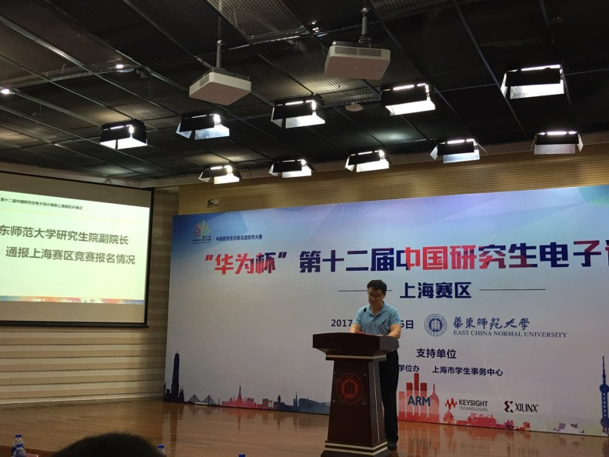
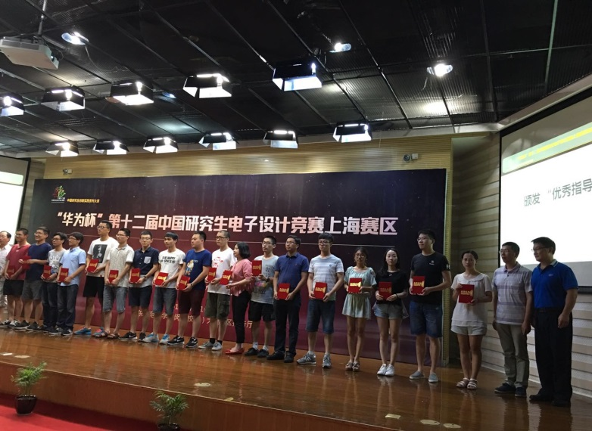
九、学科竞赛
中国研究生创新实践系列十大主题赛事
全国“互联网+”、挑战杯等国内、国际重要赛事
1、中国研究生电子设计竞赛
2、中国研究生创“芯”大赛
3、中国研究生数学建模竞赛
4、中国研究生公共管理案例大赛
5、中国 MPAcc 学生案例大赛
学校支持研究生积极参加重大学科竞赛，并对获奖学生（含团队）给予奖励（由学校认定）。部分获奖，可享受上海落户加分。

Slide 24
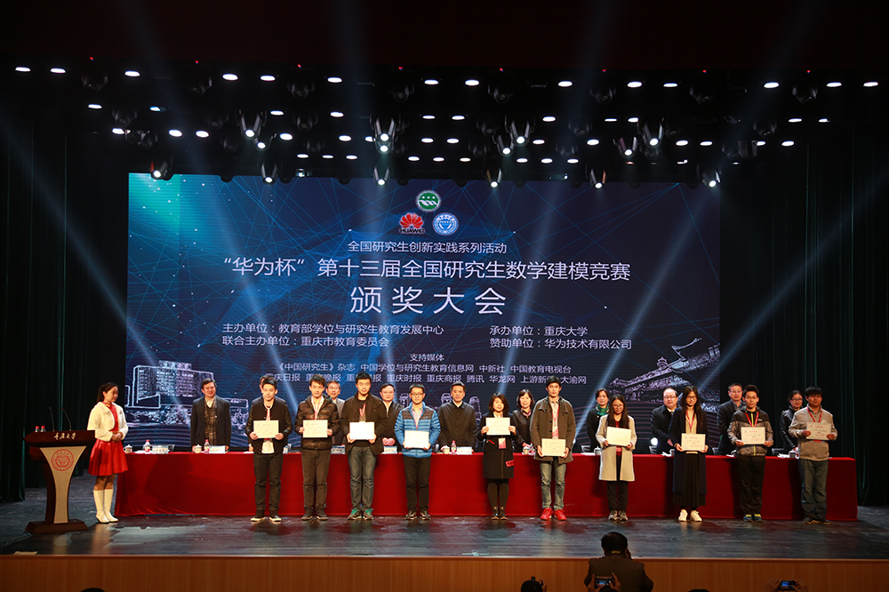
九、学科竞赛
中国研究生创新实践系列十大主题赛事
全国“互联网+”、挑战杯等国内、国际重要赛事
6、中国研究生智慧城市技术与创意设计大赛
7、中国研究生移动终端应用设计创新大赛
8、中国研究生未来飞行器创新大赛
9、中国石油工程设计大赛
10、中国研究生石油装备创新设计大赛
学校支持研究生积极参加重大学科竞赛，并对获奖学生（含团队）给予奖励（由学校认定）。部分获奖，可享受上海落户加分。

Slide 25
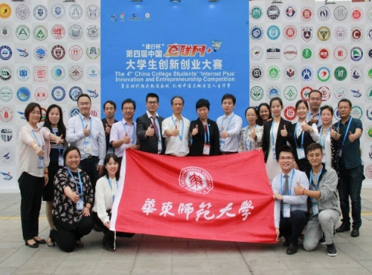
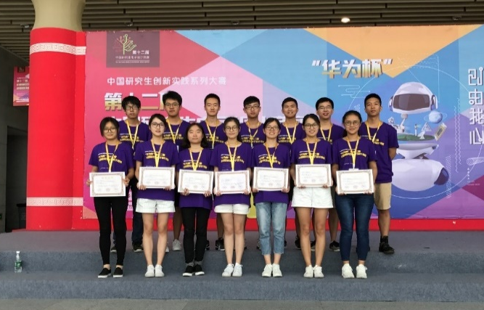
九、学科竞赛
研究生在“互联网+”、中国研究生创新实践
系列大赛等重大赛事
主要获奖（2018）
1、第四届中国“互联网+”大学生创新创业大赛：
全国总决赛金奖1项（部属师范大学迄今唯一）、银奖1项；
2、“创青春”全国大学生创业大赛：
全国总决赛金奖1项、银奖2项、铜奖2项；
3、中国研究生电子设计竞赛：
全国一等奖5项（连续3年斩获该赛事全国一等奖）；
4、中国研究生创“芯”大赛：
全国特等奖1项、二等奖1项、三等奖4项；
5、中国研究生数学建模竞赛：
全国一等奖3项、二等奖32项；
6、中国研究生公共管理案例大赛：全国一等奖1项。

Slide 26
十、创新创业
1、研究生院、创新创业学院、各院系（学部）协同合作，通过双创课程、科研训练、学科竞赛、双创基地、创业指导、政策激励等多措并举，汇聚全校力量，合力营造氛围，构建双创教育平台，推进研究生创新创业教育；
2、鼓励研究生积极参与创新创业实践，实施创新创业学分制度；
3、着力培育研究生创新创业优秀成果，凡成效显著的，积极推荐参加全国“互联网+”创新创业大赛、上海市科创基金研究生双创培养计划。

Slide 27
十一、学位论文
1、博士学位论文是综合衡量博士生培养质量和学术水平的重要标志，应在导师
指导下，由博士生独立完成。
2、博士学位论文应体现前沿性与创新性，应以作者的创造性研究成果为主体，反
映作者已具有独立从事科学研究工作的能力，以及在本学科上的坚实宽广的理
论基础和系统深入的专业知识。
3、博士生在学期间一般用至少两年的时间完成学位论文。

Slide 28
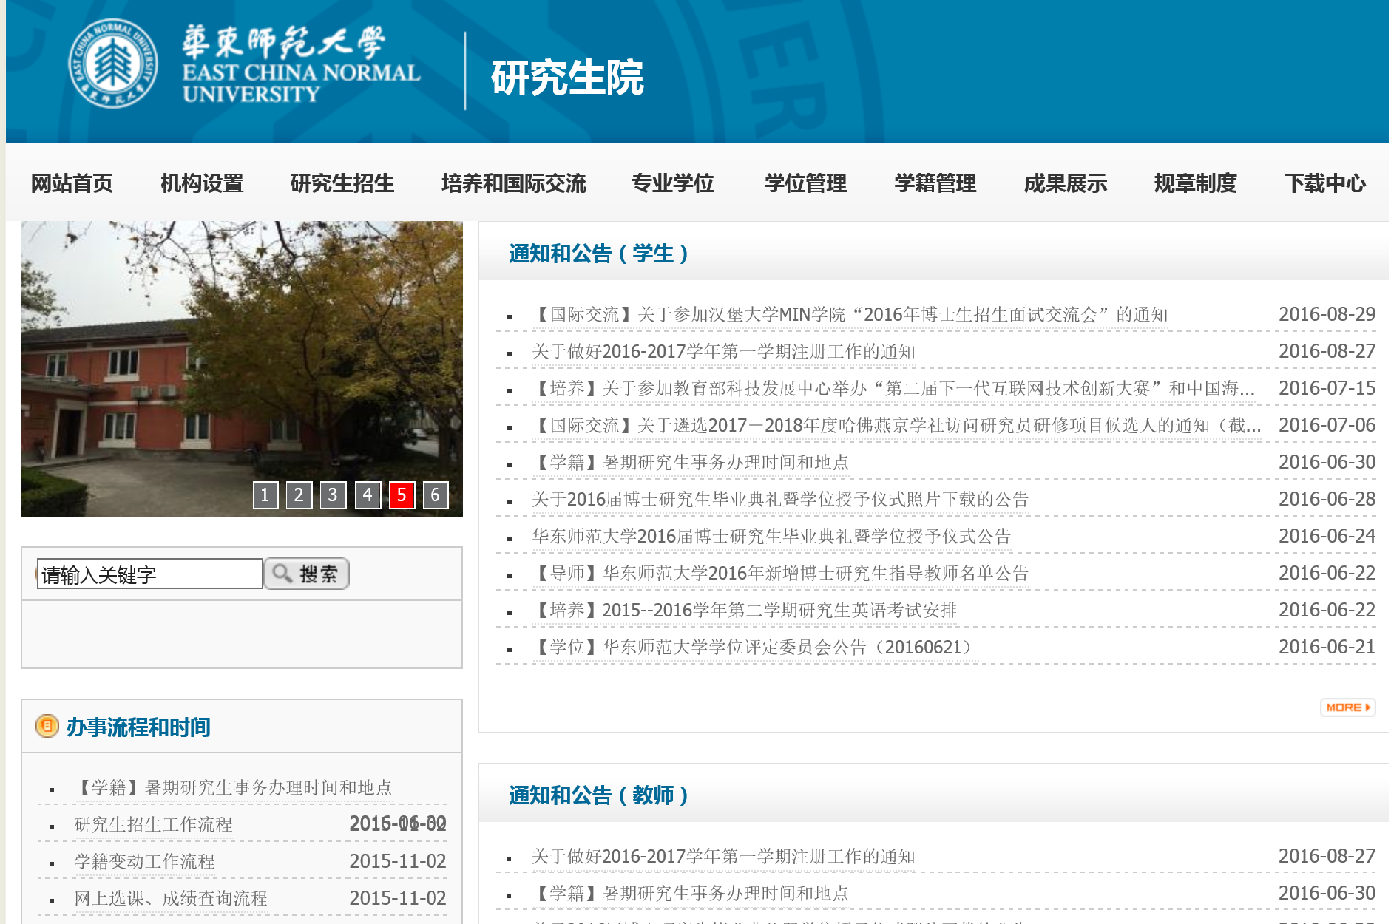
研究生院
微信公众号：ECNU_GRAD_EDU
(华东师范大学研究生教育）
网站：http://www.yjsy.ecnu.edu.cn/

Slide 29
三点期望
１
珍惜
日常课程学习始终勤奋、刻苦
科学研究、实践活动始终钻研、好问
2
自信
勇于质疑、探索
主动研究创新、实践创新
3
感恩
善于分享
乐于合作、团队交流

Slide 30

爱在师大 研在师大
不负青春，成就人生新高度！

